Slide 1

PREVENTION DES RISQUES LORS DE L’INTERVENTION SUR UN VEHICULE
SOMMAIRE
1- APPROCHE de l’ENSEIGNEMENT de la SST ;
2- Dans les METIERS de l’AUTOMOBILE ;
3- Formation préparatoire à l’HABILITATION ELECTRIQUE ;
4- Véhicules fonctionnant au GPL et GAZ NATUREL ;
5- Attestation d’aptitude à MANIPULER des FLUIDES FRIGORIGENES ;
6- La FORMATION des ENSEIGNANTS
Rénovation des diplômes de la filière
Maintenance de Véhicules

Slide 2
1- APPROCHE de l’ENSEIGNEMENT de la SST (branche AT/MP)
Développer une culture de prévention partagée (équipes pédagogiques ➔ jeunes) ;
Enseigner la prévention des risques en même temps que les gestes professionnels (approche intégrative – peu d’heures dédiées à la SST) ;
Méthode d’approche de la prévention transposable à tous les métiers.
Rénovation des diplômes de la filière
Maintenance de Véhicules
Notes:
On occupe plusieurs emplois tout au long d’une carrière.

Slide 3
1- APPROCHE de l’ENSEIGNEMENT de la SST (branche AT/MP)
Prendre en compte la prévention des risques = Compétence ;
Mettre en œuvre cette compétence sur des situations réelles (lien établissement – entreprise) ;
Chacun est acteur de la prévention en entreprise – Responsabilité à tous les niveaux.
Rénovation des diplômes de la filière
Maintenance de Véhicules

Slide 4
2- Dans les METIERS de l’AUTOMOBILE
Rénovation des diplômes de la filière
Maintenance de Véhicules

Slide 5
2- Dans les METIERS de l’AUTOMOBILE
Les chiffres de la profession (502ZF – 501ZA/ZB/ZC)
294 726 salariés en 2010
13141 accidents de travail (4,5% des salariés) - moyenne tous métiers environ 4%
591 828 journées de travail perdues
8 décès
666 incapacités permanentes
Rénovation des diplômes de la filière
Maintenance de Véhicules

Slide 6
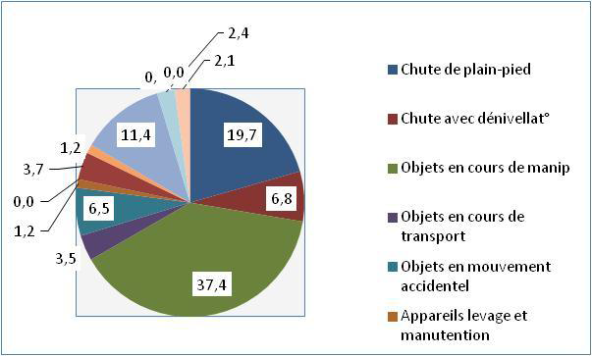
2- Dans les METIERS de l’AUTOMOBILE
Les principaux risques dans l’automobile
Rénovation des diplômes de la filière
Maintenance de Véhicules

Slide 7
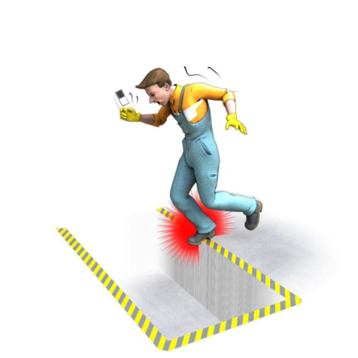
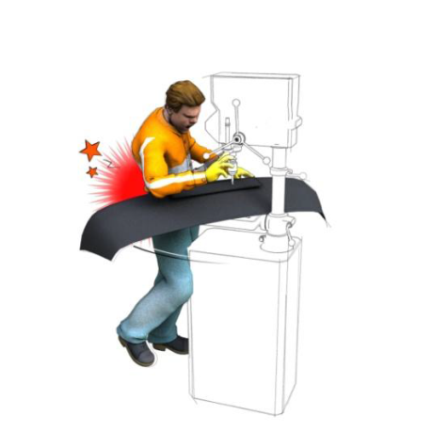
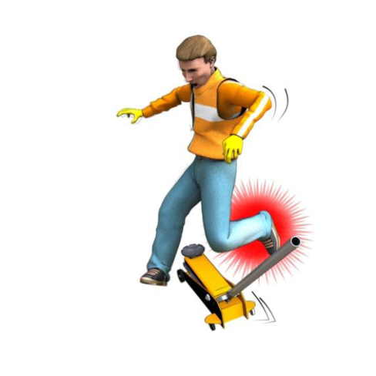
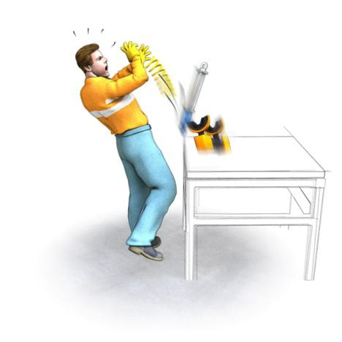
2- Dans les METIERS de l’AUTOMOBILE
La nature des lésions
Plaies (23%) ;
Contusions (19%) ;
Douleurs – lumbagos (19%) ;
Entorses (8%) ;
Fractures – Fêlures (5%) …
Rénovation des diplômes de la filière
Maintenance de Véhicules

Slide 8
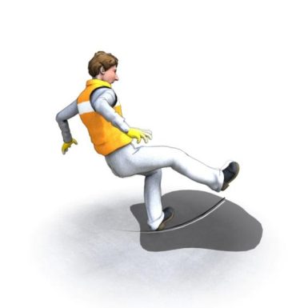
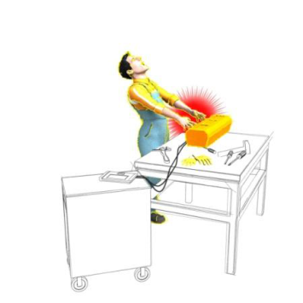
2- Dans les METIERS de l’AUTOMOBILE
Les types de risques
Les risques traditionnels : Manutentions – Postures – Chutes de hauteur – Chutes de plain-pied – Risques chimiques – Utilisation des outils manuels… ;
Les risques émergeants : Véhicules électriques et hybrides – Véhicules fonctionnant au GPL … ;
Les risques pour l’environnement : Manipulation des fluides frigorigènes…
Rénovation des diplômes de la filière
Maintenance de Véhicules

Slide 9

3- Formation préparatoire à l’HABILITATION ELECTRIQUE
L’habilitation est délivrée par le responsable de l’entreprise qui accueille le salarié (ou stagiaire) pour effectuer des travaux d’ordre électrique dans son établissement au vu de la preuve d’une formation correspondante au niveau visé.
Rénovation des diplômes de la filière
Maintenance de Véhicules

Slide 10
3- Formation préparatoire à l’HABILITATION ELECTRIQUE
Nouveau référentiel de formation à la prévention des risques d’origine électrique prenant en compte la nouvelle norme NF C 18-510 (circulaire Education Nationale du 13/09/2013) ;
« La réussite à la formation à l’habilitation électrique de l’apprenant, préparant un diplôme de l’Éducation nationale, est attestée au travers du suivi individuel de la formation. » ;
« Pour effectuer un stage en entreprise ou une période de formation en milieu professionnel, l’apprenant devra posséder un niveau de formation compatible avec les tâches qui lui seront confiées. » ;
Liste des diplômes concernés (page 44 à 47 du référentiel).
Rénovation des diplômes de la filière
Maintenance de Véhicules

Slide 11
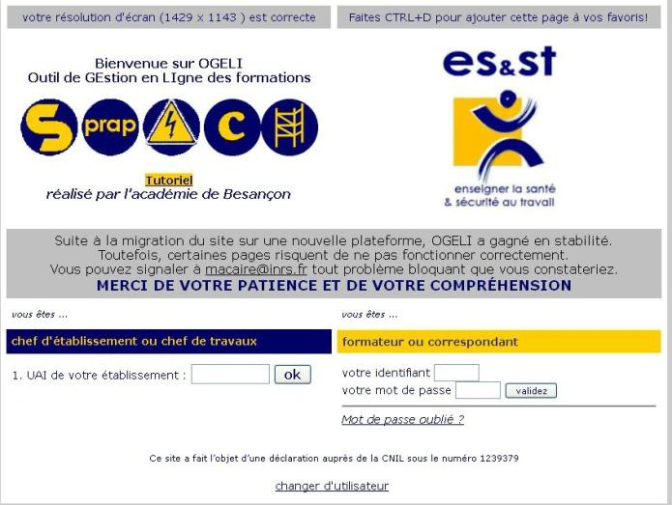
3- Formation préparatoire à l’HABILITATION ELECTRIQUE
Niveau demandé au lycéen / apprenti: B1VL, pour les CAP et Bac Pro Maintenance des Véhicules ;
Niveau demandé à l’enseignant : B2VL ou BCL ;
Outil de gestion en ligne OGELI : http://www.esst-inrs.fr/gestion
Modifications apportées depuis novembre 2013 avec les nouveaux niveaux d’habilitation ;
Avec OGELI, les enseignants inscrits peuvent dorénavant :
Enregistrer les élèves dans des sessions de formation (par classes, niveaux attendus) ;
Valider les acquis théoriques et les tâches pratiques ;
Editer les attestations de formation avec le détail des acquis et le niveau pour lequel l’élève est « habilitable ».
OGELI permet également la gestion de la formation des enseignants.
Rénovation des diplômes de la filière
Maintenance de Véhicules
Notes:
OGELI : outil de gestion des dispositifs PRAP, SST, habilitation électrique (INRS).

Slide 12
4- Véhicules fonctionnant au GPL et GAZ NATUREL
Pas d’habilitation – 3 niveaux de formation :
Niveau 1 : Connaître le risque pour intervenir à proximité des réseaux
Niveau 2 : Intervenir en sécurité sur les réseaux basse pression
Niveau 3 : Intervenir en sécurité sur les réseaux haute pression
Toute personne intervenant à proximité immédiate des réseaux ou sur ceux-ci doit obligatoirement avoir été formé sur cette thématique et avoir les compétences nécessaires au niveau requis.
Rénovation des diplômes de la filière
Maintenance de Véhicules

Slide 13
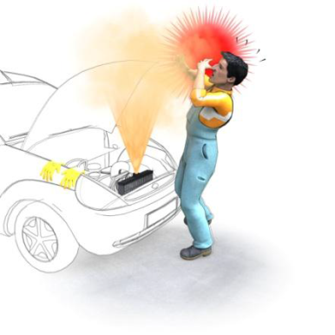
5- Formation préparatoire à l’attestation d’aptitude à MANIPULER des FLUIDES FRIGORIGENES
Niveau de formation correspondant à l'attestation d'aptitude, mentionnée à l'article R.543-106 du code de l'environnement, pour la catégorie d'activité V et ses évolutions.
Hors champ strict de la prévention des risques professionnels.
Rénovation des diplômes de la filière
Maintenance de Véhicules

Slide 14
6- La FORMATION des ENSEIGNANTS
Formation pré-requis en prévention
Approche de tous les risques – Démarche
Utilisation de la démarche Synergie
Formation PRAP
Risques liés aux activités physiques
Formation SST
Secourisme et prévention
Formation Risque Electrique
Risque électrique spécifiquement
ENTREPRISE
S
Y
N
E
R
G
I
E
Formation
des
Tuteurs / Maîtres d’Apprentissage
Démarche - Bases
Tous les risques
Utilisation Synergie
Rénovation des diplômes de la filière
Maintenance de Véhicules
Notes:
La démarche SYNERGIE vise à l’observation, l’identification des dangers, l’analyse des risques puis les préconisations de mesures de prévention ; elle permet de faire le lien entre les situations professionnelles rencontrées en milieu professionnel et l’enseignement de la prévention des risques en établissements scolaires. Cette démarche induit une formation des enseignants en prévention des risques (PRAP), en SST et en risques électriques.
Elle peut faire l’objet de challenge (exemple en Martinique) primé afin de mettre en lumière et faire valoir le travail de « diagnostic sécurité » proposé par les élèves.

Slide 15

MERCI DE VOTRE ATTENTION
Rénovation des diplômes de la filière
Maintenance de Véhicules

